Slide 1
第九章 射频直线加速器
第一节 概述
第二节 直线加速器的射频加速结构
第三节 电子直线加速器
第四节 医用直线加速器的应用

Slide 2
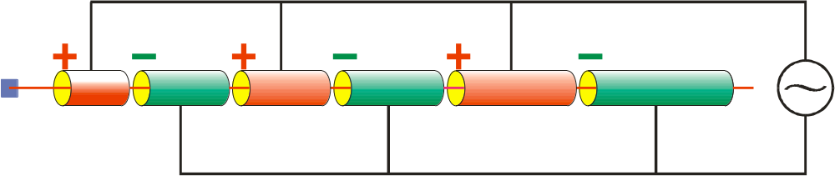
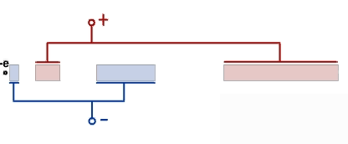
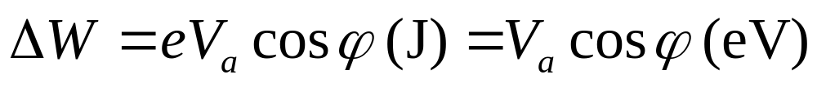


定义：直线加速器是利用高频电场加速沿直线运动粒子的谐振加速装置。
粒子获得的能量与加速长度成正比。动能的增长量为：
为加速电压的幅值
为电子通过加速间隙中心时加速电压的相角

Slide 3
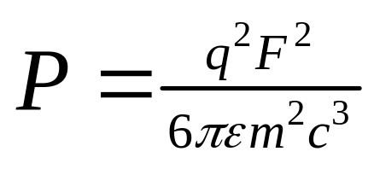
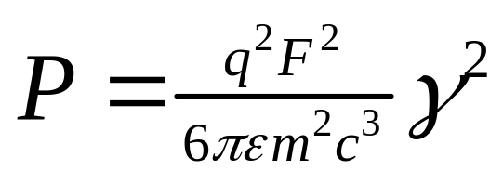
直线加速器的优点：
1、粒子的注入和引出都比较容易，效率高，可以获得较强的粒子流；
2、粒子束是直线运动，辐射损失极微弱；
对于直线加速器辐射功率损失:
对于回旋加速器辐射功率损失:
3、可以分期建造，逐节加长，逐步提高最终加速能量，灵活性较大。

Slide 4
直线加速器的缺点
1、设备庞大,加速器总长度可达几千米,几十千米
2 、需要昂贵的高频、微波功率源.

Slide 5
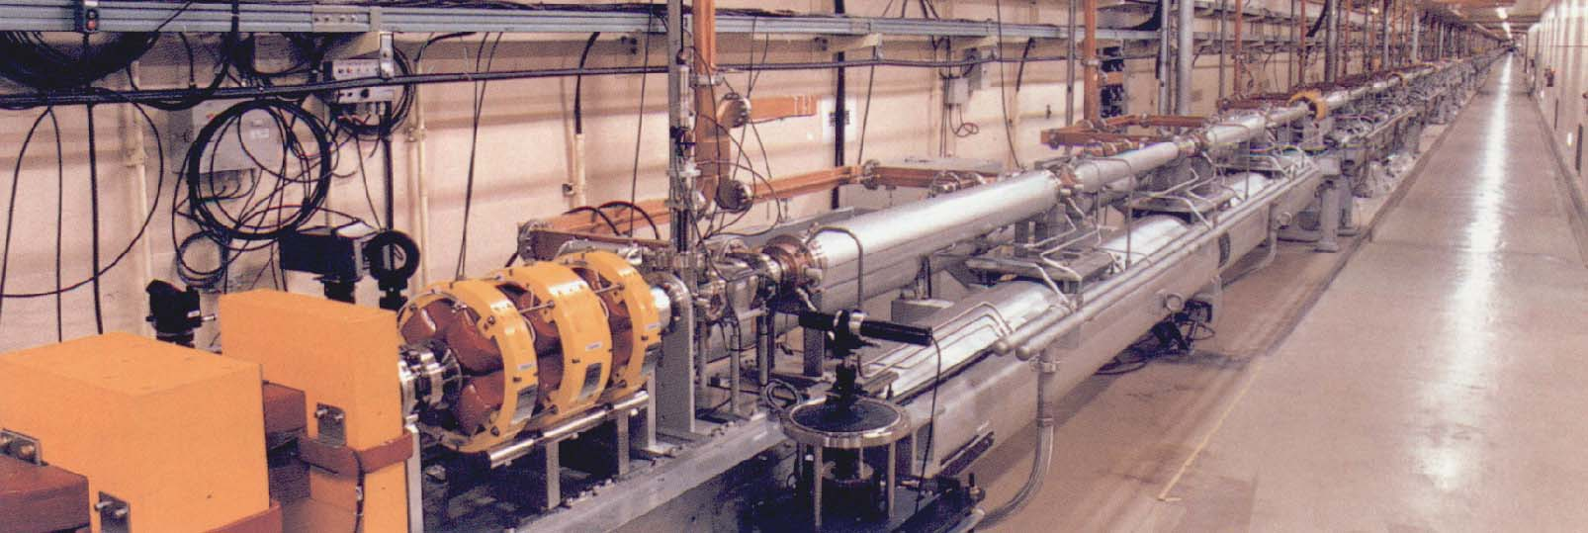
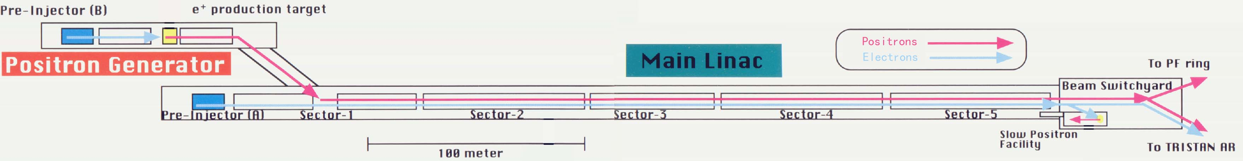
直线加速器
实景
示意
Notes:
一个带电量为e 的粒子，通过一个电势差U，就可以获得的能量 ，在直线加速里粒子获得的能量与加速中心长度成正比。
直线加速器的工作原理图: 沿直线排列着一些金属圆筒状电极(也称作漂移管)，奇数电极和偶数电极分别连接在高频电源的两个输出端上。当从电子枪发射的电子走出第一个漂移管时，第一个漂移管正好处于负电势，而第二个漂移管处于正电势，于是电子受到加速。动能的增长量
式中e 为电子电量， 为加速电压的幅值， 为电子通过加速间隙中心时加速电压的相角。

Slide 6
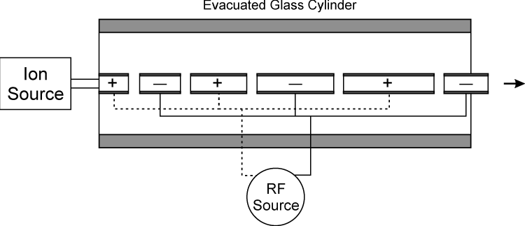
一、发展概述
1924年瑞典的伊思英（G.Ising） 首先提出直线加速器的设想和图样： 用漂浮管进行加速
维德罗埃(E.Wideroe)于1928年发明了用漂移管上加高频电压原理建成的第一台直线加速器，由于受当时高频技术的限制，这种加速器只能将钾离子加速到50keV。
维德罗埃直线加速器Wideroe Linac

Slide 7
谐振加速器的产生:1934年斯劳恩和柯思特斯将直线加速器的漂浮管继续增加到36个来加速粒子，加速器不要太长，就需要使用较高的频率，即劳伦斯提出谐振加速器。
1933年比姆斯（J.W.Beams）等建造 第一台电子直线加速器将15kV的行波脉冲电压加到15个漂浮管上，将电子能量由28keV提高到90keV
1935年电子直线加速器已发展到用54kV脉冲电压加到6个漂浮管上，将电子加速到2.5MeV的能量。
直到第二次世界大战中雷达技术的迅速发展，解决了一直限制着直线加速器的射频技术和大功率源的难题。直线加速器进入快速发展时期。

Slide 8
在二战后，大约10个小组独立地开始发明和研制射频电子直线加速器。其中有两个小组工作是领先的。一个是英国TRE(Telecommunications Research Establishment)研究所D.D.Fry领导的小组。一个是美国W.W.Hansen领导的斯坦福大学的一个小组。Fry小组在1946年11月建成第一台现代电子直线加速器，束流能量为0.5MeV。Hansen小组于1947年初建成1.7MeV电子直线加速器。自此之后各种电子直线加速器得到迅速的发展。

Slide 9
1944-1945年,在成熟理论和技术支持下,现代直线加速器进入迅速发展时期。
1945年，阿尔瓦列兹在伯克利实验室，利用战后剩余的２００ＭＨＺ功率源，于１９４７年建成３２Ｍev的质子直线加速器．
从1947年到1953年在美国斯坦福连续建造了Mark I到Mark III三台电子直线加速器。1958年时Mark III将电子能量加速到900MeV，霍夫斯塔特在这台加速器上完成了有重要意义的质子和中子形状因子的测量，因而获得了1961年的诺贝尔物理奖。

Slide 10
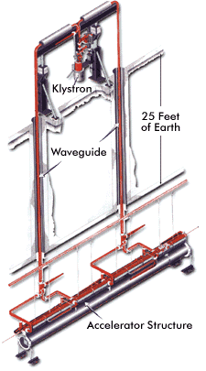
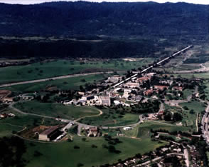
从1956年开始斯坦福直线加速器中心建造了著名的3km长的20Gev的电子直线加速器，并于1966年首次运转。

Slide 11
1960年美国BNL首次将交变梯度强聚焦原理应用于阿尔瓦列兹型加速器的径向聚焦上，以磁四极透镜对代替先前的金属网，使脉冲流强达到数十mA，比先前又提高了10³倍。
1972年德国卡士鲁核研究中心和法兰克福大学合作，建成了第一个超导离子加速腔——柱状螺线腔，用以加速质子，能量达到0.42MeV 。

Slide 12
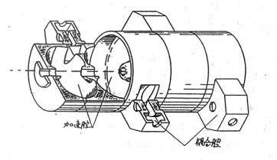
1972年美国洛丝·阿拉莫斯国家实验室建成的800MeV质子直线加速器。
1974年德国建成了一台全粒子直线加速器（UNILAC），它由维德罗埃腔，阿尔瓦列兹腔和单隙腔组成，可将周期表上从氢到铀的任何元素的离子加速。

Slide 13
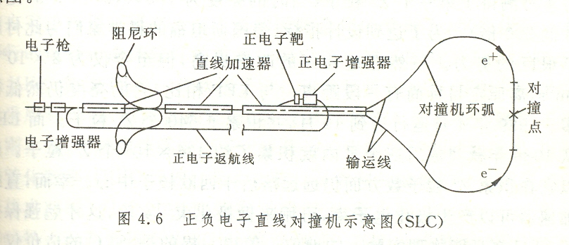
现代很多高能及超高能加速器中，直线加速器都是不可缺少的一个部分。如SPS， SLC．

Slide 14
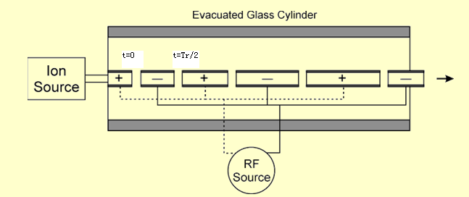
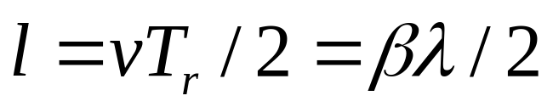
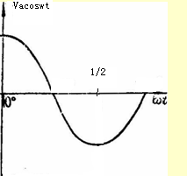
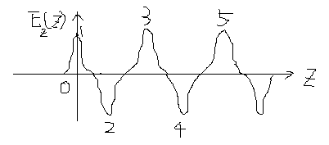
二 加速原理
维德罗埃直线加速器工作原理
谐振加速条件:

Slide 15
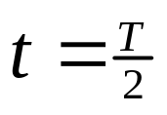
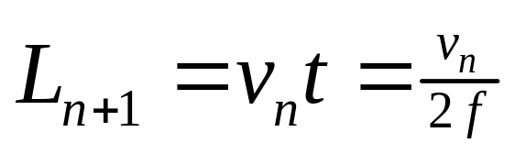
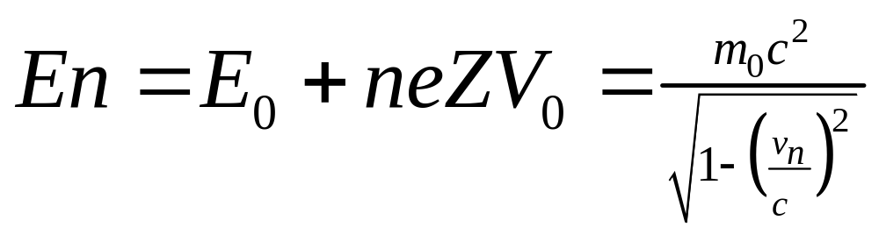
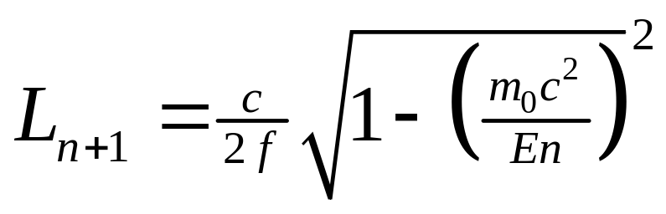
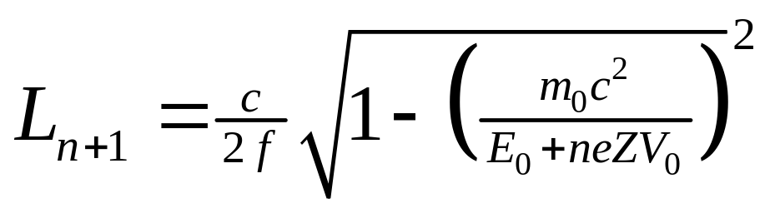
设Ln是第n个漂移管的有效长度,它非常接近于两个相邻间隙中心之间的有效长度,由
可得
Vn为粒子通过n+1个漂移管的速度
设入射粒子能量为E_{0,} 经过n个间隙后,粒子在第n+1个漂移管中的能量为En
由此得
或

Slide 16
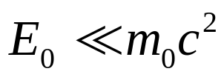
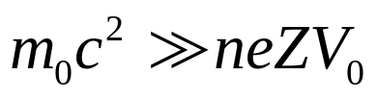
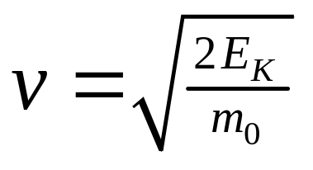
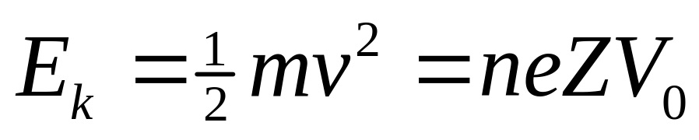
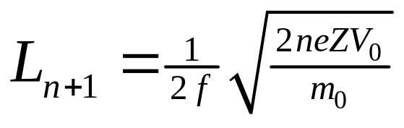
当粒子入射能量很小时,即
开始加速时,粒子动能增量也很小,即
为非相对论情形,即
则
每个漂移管的长度依次?为使加速器总长度尽量减小,应该?
由
由
为提高粒子能量应采取的措施?

Slide 17
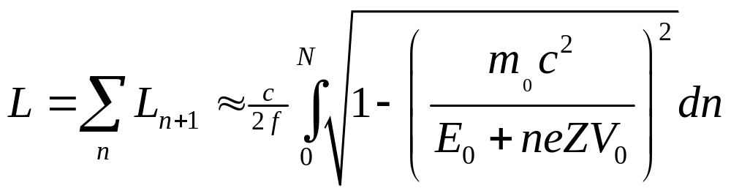
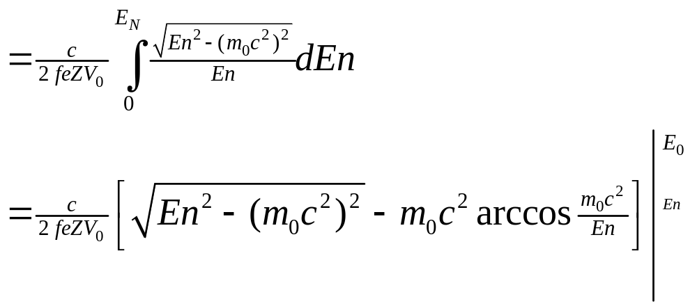
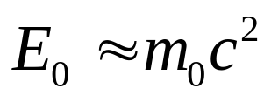
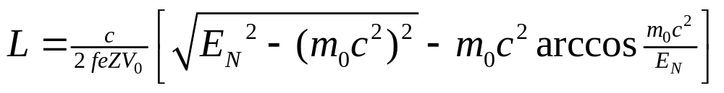
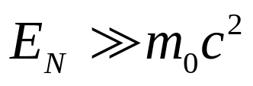
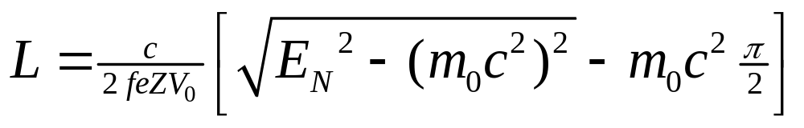
下面估算直线加速器的总长度
设
对于相对论
得

Slide 18
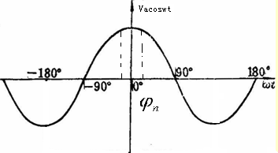
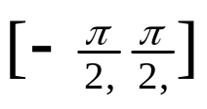
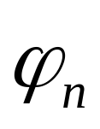
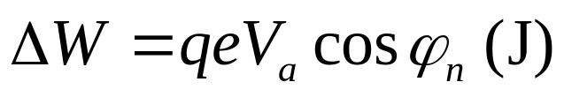
相位在
区间内离子都是加速的
一般离子并不正好在零相位加速,而是在某一相位
离子一次加速的能量增益

Slide 19
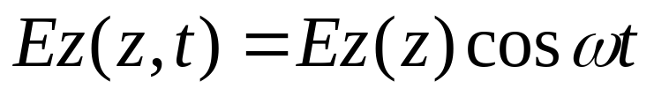
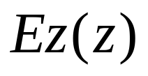
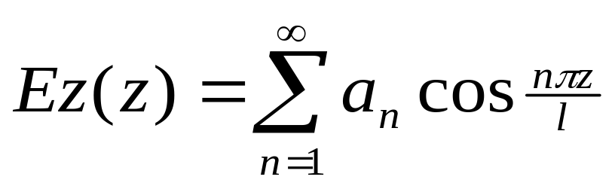
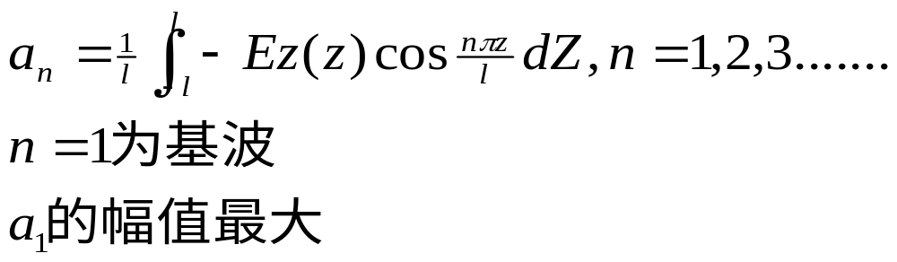
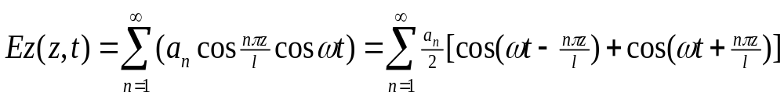
(1)
首先将加速电场幅值
展开为富氏级数:
(2)
(2)
代入
(1)

Slide 20




波的叠加?相速度?群速度?
如沿x轴正方向传播的平面简谐波，其表达式为
式中（wt-kx）称为波相，当（wt-kx）一定时，则 值一定。当t增大时，x必须增大，才能保持（wt-kx）不变。这意味着用（wt-kx）描述的振动状态随着时间的推移向x的正方向传播。
相速度即波相传播的速度，等于x对t的变化率，令
wt-kx＝常量
ω=2πv
将上式两边微分，经整理可得
实验和理论证明，相速度的大小还与波的频率有关。光的色散现象就是波速与频率有关的明显例证。通常把相速度与频率无关的媒质称为无色散媒质；把相速度随频率而变的媒质称为色散媒质。

Slide 21

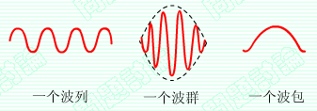
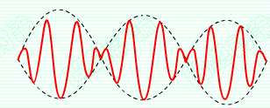
在无色散媒质中，只要用相速度描述波的传播即可，但是在色散媒质中，要描述任意一种波的传播只有相速度就不够了，需要引入群速度的概念。
以两个频率相近的等振幅简谐波的合成波的传播为例说明群速度的概念
设
合成波为
t时刻的波形

Slide 22








或
上式中
或
k₂,
所以
变化缓慢
如图中虚线所示的包络线
而 表示图中一个个小的波形。
令
则上式可改写为
在波传播过程中，一个个小的波形在向前传播的同时，整个波形即包络也在向前移动，二者移动速度可如下求得：
＝常量
等式两边微分
可求得小波形移动的速度为
同样可求得包络移动的速度或称波群移动的速度为

Slide 23


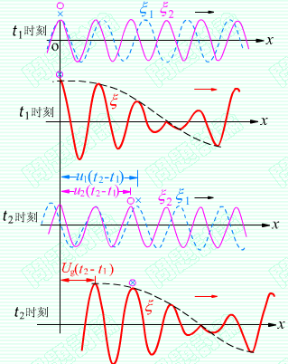



在无色散媒质中，相速度与频率无关，由w=uk可求得
=u
在色散媒质中，相速度与频率有关。在w=uk中u是频率的函数,这样
图的上半部表示t1时刻 、和 的波形曲线。此时 的一个波峰（用×标记）和 的一个波峰（用○标记）恰好重合，重合处应是合成波的最大值即波形包迹(即包络)的最高点。
图的下半部表示在另一时刻t2的波形曲线。与t1时刻比较，、和都沿x正方向传播了一段距离。适当选择t2－t1，使得带标记的波峰之后的一对波峰在t2时刻重合，这样包迹的最高点恰好移到新的重合处。

Slide 24
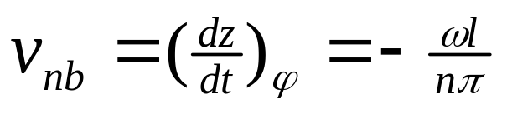
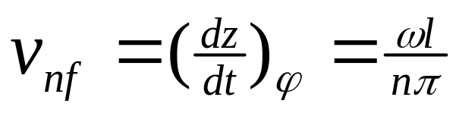
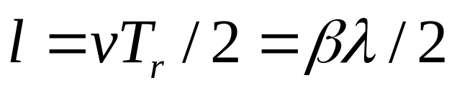
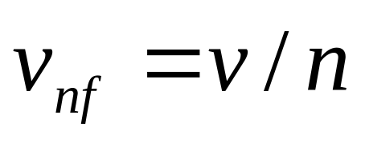
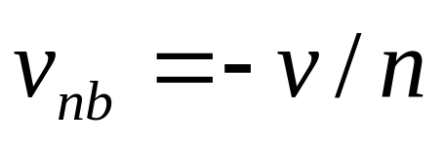
第n次,反向行波
第n次,正向行波
驻波电场满足
时

Slide 25
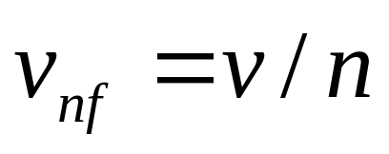


其中相速度最高的是n=1的波,我们称它为基波,而且有:
基波正向波:与离子速度相同,离子像骑在基波的正向波上,二者一起前进,只要粒子在正向波加速相位上,就能持续地得到加速,粒子越靠近行波正的峰值受加速作用越强.
基波反向波:虽有与离子相同的速率,但行进方向与粒子相反,粒子频繁受到加速与减速,最终几乎不对粒子能量产生作用.
漂移管长度做得逐渐增大
离子加速,
v越来越大

Slide 26
直线加速器行波加速与驻波加速的区别
加速方式 | 波的类型 | 一般适用范围 | 特征 | 剩余功率的利用
行波加速 | 行波,方向单一 | 电子 | 只产生正向波,用正向波加速 | 吸收或引出再传输到行波入口(反馈)
驻波加速 | 驻波,可分解为方向相反的两列行波场的叠加 | 离子 | 既产生正向波,又产生反向波 | 在终端反射,与各次反射的波叠加成驻波

Slide 27
无论是行波直线加速器,还是驻波直线
加速器,为了实现 粒子在其中的加速,都必须
确保两个过程:
谐振的实现；聚焦的实现

Slide 28



谐振的实现
v_{ph}为波的相速
1）行波加速
持续加速，终端负载吸收剩余功率

Slide 29

2）驻波加速
可视为两列行波迭加，起加速作用的是正
向基波（ 最高）
故行波加速和驻波加速可统一处理。

Slide 30

聚焦的实现
可以加速粒子的射频场在横向是散焦的，多数
情况下要外加磁聚焦元件（四极透镜、螺线管
透镜），也有用电聚焦的（RFQ）
1>径向聚焦
为保证粒子束在加速电极的中心轴线上飞行,采用两种方法来达到径向聚焦的目的:
1在每个漂移管的入口处,装一个金属栅,这样两极空隙间的电场分布如下图所示,使得加速电压处于任何相位,粒子总能得到径向聚焦
2在每个漂移管内安装磁四极透镜,以达到径向聚焦的目的,

Slide 31

2>相位聚焦与稳定
1,粒子在漂移管间隙的加速电压处于上升阶段AB段.相位聚散?
2,粒子在漂移管间隙的加速电压处于下降阶段FG段,相位聚散?

Slide 32





第二节 直线加速器的射频加速结构
一,波导与谐振腔
直线加速器所用的行波与驻波加速结构，是满足一定条件的波导与谐振腔。下面分析波导和谐振腔的特性。
直线加速器常用的是圆柱型的波导及谐振腔。
为了能加速电子，它需要电磁场中存在轴向电场分量，因此最合适的就是最简单的 行波模式和 驻波模式。
直线加速器加速的粒子采用的射频电场可分驻波和行波。
驻波场可以分解为方向相反的两列行波场的叠加，驻波也可以用行波的方法来处理。

Slide 33


电磁场行波在通过波导时会由于金属波导壁的电阻而损耗能量。加速器中用单位长度上的分路阻抗来表示波导中的能耗特征。它的定义是行波电场幅值的平方与单位长度波导上的功率损耗的比值。即：
Zs单位
在波导轴向的适当位置上设置两导体的端面，利用波的反射，可形成一定的驻波模式的谐振腔。

Slide 34







驻波在谐振腔中也要损耗电磁能量。通常我们分别用并联电阻 及分路阻抗来表征它的总功率损耗特性及单位长度上的损耗特性：
Rp单位
Zs单位
并联谐振电路描述一个谐振腔主要特性
谐振腔的另一个谐振特性是它的品质因素Q值。它定义为腔中电磁总储能 与腔的一周期的损耗功率P T比值的 倍

Slide 35





二,慢波结构
为什么需要慢波?
由于
因此需要在波导和谐振腔结构上采取措施.使
这样的波导和谐振腔就是慢波结构
不同形状的慢波结构，无论是工作在行波状态,还是在驻波状态，它的任务都是在于产生一个同带电粒子运动方向与速度一致的加速行波成分。
盘荷波导加速管

Slide 36
三，主要加速腔结构：
阿尔瓦列兹加速腔：由美国的阿尔瓦列兹研制成功而得名的。它现在仍是使用很广的离子加速腔。
工作在驻波状态
通常工作在2π模式，即经过一个单元电场相移2π
阿尔瓦列兹的上述质子直线加速器于1948年建成，质子能量达32MeV ，高能物理研究所于1987年采用这种阿尔瓦兹结构建成了一台35MeV质子直线加速器
杆耦合器稳定结构的阿尔瓦列兹腔
在这种腔中除原有的漂浮管及其支撑杆外。还在腔内壁左右两侧依次装有称为杆耦合器的金属杆。这种金属杆一端与腔的内壁相联，另一端指向漂浮管的中部，但与漂浮管保持一定距离。

Slide 37
边耦合加速结构
美国洛斯－阿拉莫斯实验室1964年为建造“介子工厂”，发明了边耦合加速结构，工作频率为805MHz，质子能量达800MeV。主要用于中能核物理实验室研究等。

Slide 38

谐振线加速结构
多用在工作频率低于100MHz或更低的场合下，以适合于低能粒子或重离子的加速。
高频四极场（RFQ）加速结构
RFQ(Radio Frequency Quadrupoles)加速结构是一种利用四极电场同时实现横向聚焦及纵向加速的新型加速结构。由于电场的库仑力与带电粒子的速度无关，这使它特别适合于加速能量低于（1—2MeV）/核子的低能离子，而且可以直接接在离子源后使用。

Slide 39
第三节 电子直线加速器
电子直线加速器是利用微波电磁场加速电子并且具有直线运动轨道的加速装置。
电子直线加速器的加速方式有两种：行波加速方式和驻波加速方式。

Slide 40



一、行波加速方式
图2-1的模型是电子直线加速最基本的原理。很显然，电子只能在加速缝隙D中得到加速。若平均电场强度为
则通过加速缝所获得的能量为
设想加速系统能与电子相同的速度前进运动，电子一直处于加速缝中，则加速能持续。
但是，根据根据狭义相对论，现实中不可能制造这种系统：由于电子很轻，经过几十千电子伏特的加速之后，速度就可与光速相比拟，而一个宏观的系统 是不可能做到与光速相比拟的。

Slide 41


圆波导管中可以激励起一种具有纵向分量的电场（ ）,它可以用来加速电子；其电场分布如图2-2所示，但是电场在圆波导管中传播的相速度大于光速；要想利用该电场来同步加速电子，要设法使电场传播的相速度慢下来。

Slide 42

如下图，用海浪和冲浪运动员来形象比喻行波电场和电子。

Slide 43
在加速过程中，波在前进，电子也在前进，在这个意义上它们是相互独立的，但它们又是相互联系的，当同步条件得到满足时，场给电子以加速力，电子从场中获得能量，反之，同步加速条件受到破坏，电子落入减速相位，则电子会把自身的能量交换给场。
在同步加速过程中，电子在行波场的作用下速度越来越快，而行波场传播速度按着人们的设计越来越快，当电子速度逐渐接近光速时，波的速度可设计为等于光速，维持电子一直处于波峰附近。在这个意义上，电子好像骑在波峰附近前进，不断获得能量。

Slide 44

如图2-3，在圆波导管中周期性插入带中孔的圆形膜片，依靠膜片的反射作用，使电磁场传播的相速度慢下来，实现对电子的同步加速。这种波导管，人们称其为盘荷波导（disk-loaded waveguide）加速管，取圆形膜片对波导管加载之意。

Slide 45


由图2-7，在轴线附近，能提供一个沿Z轴直线加速电子的电场，假设行波加速电场的的强度为 ,电子一直处于电场的波峰上，则经过长度为L的加速管之后，电子所获得的能量W为
人们把这种加速原理叫做“行波加速原理”。

Slide 46

行波加速原理的核心是电子速度和行波相速之间必须满足同步条件：
电子在行波电场作用下，速度不断增加，要求行波电场的传播速度也同步增加，以对电子施加有效的作用。显然，若同步条件遭到破坏，电场就不能对电子施加有效的加速，如果电子落入减速相位，电子还会受到减速。

Slide 47
电子行波直线加速器结构
电子枪：提供加速用的电子束。
低能束流输运线：将从电子枪出来的电子束注入到加速波导中。包括束流导向、聚焦、测量及聚束等装置。
盘荷波导：加速器的主体装置。
微波功率源与微波传输系统：包括隔离器、耦合器、真空窗、吸收负载等微波元件。
真空系统：一般由钛离子泵机组及真空检测、控制等装置组成。
聚焦系统：包括建立纵向磁场的螺线管、磁四极透镜组，及电源与稳定、调节系统，以提供电子束横向聚焦。

Slide 48
水冷与恒温装置：因加速波导的频率、相位移等受到温度的影响很大，因此对温度的稳定度和温度的梯度有严格的要求。
束流检测系统：它包括对电子束的特性，如电子束的强度、剖面、发射度、能量、能谱、束团相宽及相位-能量等的测量。
控制系统：它管理和控制加速器的运行、保护及调整等。
束流输出系统：将由加速器引出来的电子束输运到实验或工作区。

Slide 49


二、驻波加速方式
在加速管左右两端适当位置放置短路板，形成一种电磁振荡的驻波状态，其电场分布如图2-5所示。
电子在一个腔飞跃的时间为
等于加速管中电磁场振荡的半周期，电子的飞跃时间与加速电场更换方向时间一致，从而能持续加速。这种加速模型被称为驻波加速。

Slide 50
（一）、电子驻波原理发展概述
尽管20世纪60年代后期，驻波电子直线加速器获得了迅速的发展，然而其原理并不新颖。早在20世纪40年代中期，在开始研究行波电子直线加速器的同时，不少小组就已经注意到利用驻波电场加速电子。驻波工作方式，就是加速管的末端不接匹配负载，而接短路面，使微波在终端反射，所反射的微波沿电子加速的反方向前进，如果加速结构的始端也放置短路面，那上述的反射功率在始端再次被反射，如果加速管的长度合适，则反射波和入射波相位一致，加强了入射波，在加速管内形成驻波状态。

Slide 51
美国麻省理工学院斯拉特等人在1947~1948年间就注意到了这一点。1951年，他们建成了一台模工作的驻波直线加速器，把电子能量加速到18Mev。
用两金属板短接盘和波导而构成的驻波结构最简单，但分路阻抗低。而且有半数腔只起耦合作用，对加速没有贡献，加速效率很低；

Slide 52
20世纪60年代初，美国洛斯阿拉莫斯国家实验室（Los Alamos National Laboratory,LANL）为了建造800Mev的介子工厂时，曾经研究过多种驻波加速结构，后在E.A.Knapp等人领导下终于发展了一种新颖的驻波加速结构—边耦合加速结构。它的基本思想是，把工作在驻波工作状态只起耦合作用的腔，从束流轴线上移开，移到加速腔的边上，耦合腔留下来的空间为加速腔所扩展占有．

Slide 53
第四节 医用直线加速器的应用
电子直线加速器
电子直线加速器是利用具有一定能量的高能电子与大功率微波的微波电场相互作用，从而获得更高的能量。电子直接引出，可作电子线治疗。电子打击重金属靶，产生韧致辐射，发射X射线，作X线治疗。
根据电子与微波电场的作用方式不同，电子直线加速器分为行波加速器和驻波加速器。
一个最简单的电子直线加速器至少要包括，一个加速管，一个大功率微波源和波导系统，控制系统，射线均整和防护系统。当然市场上作为商品的设备要远比这些复杂，但这些基本部件都是必不可少的。

Slide 54
医用电子直线加速器
X射线能量范围
及能量分档
电子射线能量范围及能量分档
应用范围
低能机
4~6MeV，1档
无
深部肿瘤
中能机
8~10MeV，1档
5~15MeV，3~5档
大部分深部肿瘤、
部分表浅肿瘤
高能机
6~10MeV，15~25MeV，1档
5~25MeV，5~8档
同上

Slide 55





Slide 56

XHA 600C医用电子直线加速器

Slide 57

AHA600C医用电子直线加速器
采用全电脑控制系统的电线加速器，可提供矩形、对称的治疗射野，并产生特别灵活、精密控制的6兆伏X射线，提供多种先进的放射治疗、多方位的楔形块治疗、无楔形块治疗、顺时针和逆时针旋转治疗 .

Slide 58
ZJ10型医用电子直线加速器
ZJ-10医用电子直线加速器是新颖的疗效高的治疗肿瘤设备。它产生的8兆电子伏高能X射线适用于深部肿瘤治疗，6、8、10兆电子伏的电子线适于浅、中部肿瘤治疗。

Slide 59

Modern Linear Accelerator
Gantry (機頭)
Tray (托架)
光子或電子束
Couch (病床)
病床轉動軌道
Removable Sections (可置換部分)

Slide 60

医用直线加速器（左）及其内部结构示意图（右）
第一准直器
匀整器
监测电离室
第二准直器
补偿器
附加挡块

Slide 61

(a) 行波加速系统 (b) 驻波加速系统
a-加速结构 B-引出系统 C-环流器 D-耦合波导
E-聚焦及导向线圈 G-电子枪 I-隔离器 L-吸收负载
M-高压脉冲调制器 P-离子泵 S-微波功率源 T-脉冲变压器
W-波导窗
图8.3 医用电子直线加速器加速系统

Slide 62
1，加速系统
(1) 加速管
加速管由电子枪、加速结构、引出系统、离子泵组成。电子枪产生供加速的电子，其阴极被加热后产生热发射电子，在阴极和阳极间的高压电场作用下，以一定的初始能量从阳极中心孔道穿出注入加速结构。

Slide 63
加速结构有行波和驻波两种加速结构，是对电子进行加速的核心器件。微波功率经耦合波导馈入后，在其中产生行波或驻波电磁场。驻波结构可以在同样长度上比行波获得更高的能量增益。引出系统的作用是将电子束引出，分为直束式和偏转式两种，低能机的加速管较短，大多采用直束式，中、高能机的加速管较长，必须采用带偏转磁铁的偏转式引出系统。离子泵用以吸收气体，使加速管里维持真空状态。

Slide 64
(2) 微波传输系统
微波传输系统主要由传输波导构成。在行波传输系统中，隔离器用来吸收反向传输的微波以保护微波功率源。在驻波传输系统中，由于反射功率强，需采用环流器作为隔离器件。
(3) 微波功率源
低、中能机常用磁控管作微波功率源。磁控管是微波自激震荡器，体积小，工作电压低，但其工作频率易漂移，因此需采用自动稳频系统，提高频率稳定度。高能机需较高的微波功率，常用多腔速调管作为微波功率源。速调管是微波功率放大器，体积大，工作电压高，需要有前置激励来驱动，频率比较稳定，但也需自动调频系统使其与负载变化保持一致。

Slide 65
(4) 高压脉冲调制器
其作用是向微波功率源提供脉冲高压，工作原理是利用储能放电的原理形成高压脉冲，经脉冲变压器放大后供微波功率源使用。

Slide 66

2. 辐射系统
辐射系统的作用是使从加速系统产生的辐射符合放射治疗的特殊要求（均整度、辐射野面积形状等）。X射线及电子射线的辐射系统如图所示，其主要组成有：靶、均整块、散射箔、准直器、上下光阑等。
a）X射线辐射系统 b）电子射线辐射系统
A-限束器 C-准直器 F-散射箔 I-电离室 J-光阑 M-反射镜 P-均整块 T-靶 W-楔形过滤器
图8.4 辐射系统结构示意图

Slide 67
靶——加速电子打靶后产生X射线。
均整块——使辐射野内的X射线剂量分布均匀。
散射靶——使从加速系统来的集束的电子射线在一定辐射野内均匀散开。
准直器——初步限制辐射的范围。
上下光阑——调节辐射野的形状、面积。
限束器——限定电子射线辐射野的范围以及改善电子射线的均整度。
楔形过滤器——在X射线辐射野内产生非对称的楔形剂量分布。

Slide 68
3. 剂量监测系统
剂量监测系统由电离室、前置放大器及监测剂量仪组成。电离室位于辐射系统之内，由若干片极片构成，其中有两对用于监测辐射野内相互垂直的两个方向的均整度，有一片用于监测辐射的能量变化，有两片用于检测辐射的吸收剂量。
4. 机架及治疗床运动系统
现代医用电子直线加速器采用等中心原则的运动系统，即机架、辐射头及治疗床三者的旋转轴线交于一点，该点称为等中心，要求中心误差在±2mm以内。

Slide 69
5. 电气控制系统
电气控制系统由以下几部分组成：
(1) 各种电源。
(2) 连锁保护：包括水流、水温、水压、高压过载、微波功率源打火等各种保护。
(3) 自动控制：包括自动频率控制、自动剂量率控制、自动均整度控制、自动楔形过滤器控制、弧形旋转控制等。
(4) 正常治疗的程序控制：包括待机、预制、准备、出束等几种状态的程序控制。

Slide 70
6. 温控及充气系统
温控系统用来带走加速管、靶、聚焦线圈、偏转磁铁线圈、微波功率源、隔离器（或环流器）及吸收负载等在工作中产生的热量。充气系统用于对微波传输系统抽真空后再充绝缘气体，如氮气、氟里昂等，以防止发生电场击穿。

Slide 71
X线模拟定位器
在进行放射性治疗时，预先应准确掌握肿瘤位置，从而确定照射范围、照射中心和照射角度、照射剂量等，制定治疗计划。X线模拟定位器的用途就是在直线加速器或钴60照射之前，通过X线透视或摄影定位的装置。它装有影像增强电视系统及图像数字化仪，采用微机控制。较之CT或MRI放射治疗定位系统，X线模拟定位器操作简便、费用低。

Slide 72
医用加速器用于放疗的适应症
1、当其用于常规放疗时其适应症为：
医用加速器适应症广泛，可用于头颈、胸腔、腹腔、盆腔、四肢等部位的原发或继发肿瘤，以及手术后残留的术后或手术前的术前治疗等。
单纯根治的肿瘤：鼻咽癌、早期喉癌、早期口腔癌、副鼻窦癌、早期恶性淋巴瘤、髓母细胞瘤、基底细胞癌、肺癌、精原细胞瘤、食道癌等。

Slide 73
迄今为止，放射治疗(简称放疗)仍然是肿瘤治疗的主要技术手段之一。我国医用电子直线加速器的起步是从1973 专项科技会战开始的，现在形成了以BJ 系列医用电子直线加速器为代表的国产设备。国产医用电子直线加速器作为大型高科技医疗设备产品，目前是国内市场上唯一具备与国外同类型产品相抗衡的大型医疗设备，国产产品在国内市场的占有率达到了50%.

Slide 74
作业
1，简述直线加速器当中行波加速与驻波加速的原理。

